Slide 1

3月月度活动方案推荐建议
活动时间：xx月xx日

Slide 2
目录
01、活动思路
02、活动组成
03、活动内容铺排

Slide 3
01、活动思路

Slide 4
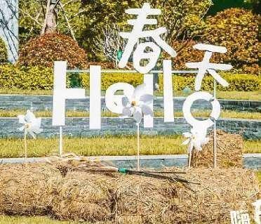
如何唤醒春天的美好节日？
让充满压力的生活完美释放
玩趣
美食
鲜花
治愈
人间烟火 · 美味食光
帐篷音乐 · 春日冥想
唯美丨感性丨共鸣丨浪漫

Slide 5
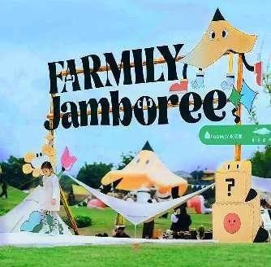
美好鹭湖 元气春意踏青月
【美好3月】为幸福生活赋能
万物生长丨寻觅春天
花YOUNG春日新聚场
不期而遇丨只为美好
为最爱的人 挑战最难的事 获最好的礼
唯美
宠爱
倾心
放肆

Slide 6

#愉悦身心
#音乐露营
#生活美学
#美好时光
#趣味挑战
#轻松浪漫
关健词
#味蕾冲击
#魅力女神
#贴近春天

Slide 7
02、活动组成

Slide 8
【美好鹭湖 元气春意踏青月】
活动地点：xxxx销售中心
xxxx年x月x日-xx日（共四周 逢周末举行）
3月主题暖场活动
【3.8妇女节主题活动】
【植树节主题活动】
【圈层艺术体验会】
【亲子玩趣游园会】
初见女神
花伴星辰时分
第一周：xxx时间
春暖花开
植树万物美好
第二周：xxx时间
城市造梦家
春季露营艺术季
第三周：xxx时间
春田花花
玩趣鹭湖游园会
第四周：xxx时间
春季花街 百花绽放
花艺沙龙课堂
春暖美好 心意美食时光
不负春光 树植万物
绿植生活 色彩手作坊
春暖甜蜜 尽在此刻
春动时光 露营艺术会
音乐时光 live献唱
花漾时光 低碳美食
春田花花 玩趣鹭湖游园会
滑稽小丑 整蛊作怪
梦幻泡泡秀花式专场
能量加油站 美食研究所

Slide 9
03、活动内容铺排

Slide 10
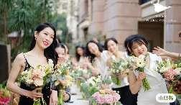
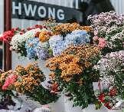
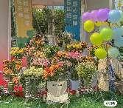
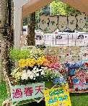

初见女神 花伴星辰时分
第一周（xxxx年x月x-x日）

Slide 11
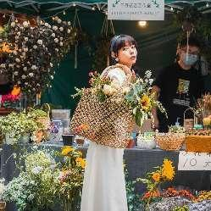
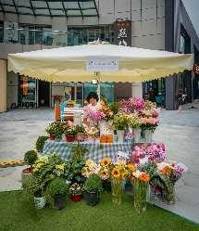
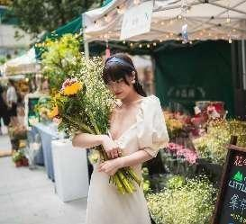
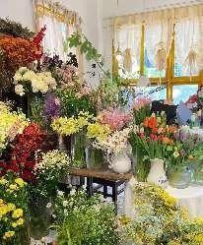
--初见女神 花伴星辰时分
春季花街 百花绽放
女神节期间，在项目现场布置春季花街，春天花期正旺，百花绽放，让到访者感受万物复苏的同时接收春天给予的浪漫气息，春意生机瞬间映入眼帘，一切美好皆从春天开始。

Slide 12
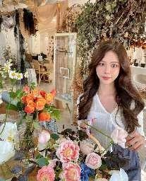
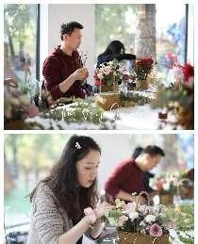
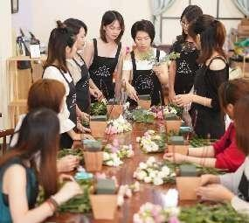
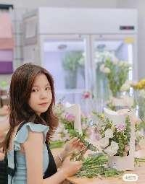
--初见女神 花伴星辰时分
花艺心意沙龙课堂
女神节期间，在微风和煦的日子，将争奇斗艳的鲜花装进花篮，给自己制作一个美丽的花礼，从每一朵花中感受生命的美好，与风轻语，与花为伴，一捧鲜花永不过时，让普通的日子变得温柔又浪漫。

Slide 13
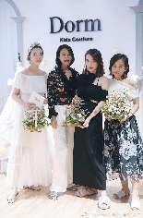
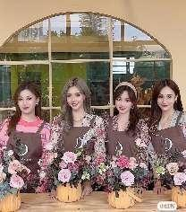
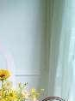
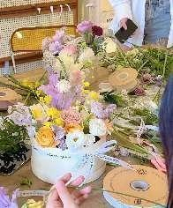
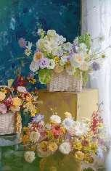
--初见女神 花伴星辰时分
花艺心意沙龙课堂
女神节期间，在活动的现场布置花艺心意沙龙课堂，项目特邀花艺师与您共进课堂时光，快来挑选喜欢的花材开启自己的花艺初体验，在悠然春日里感受大自然所带来的美好。

Slide 14
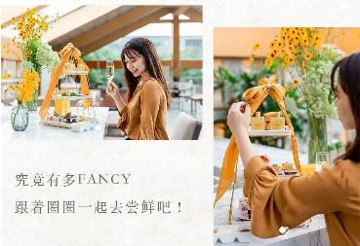
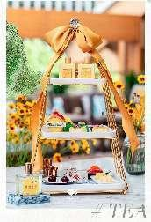
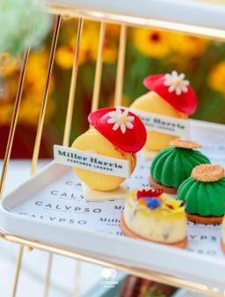
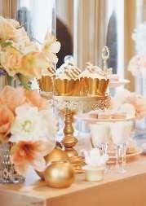
--初见女神 花伴星辰时分
春暖美好 心意美食时光
现场特设茶歇冷餐区，将花艺为主题色调搭配不一样的甜品美食，满满的仪式感油然而生，结合现场为到访客户准备了各式精致的甜品，花街逛累了，正好可以歇歇脚，品尝一下茶点。

Slide 15
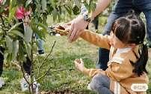

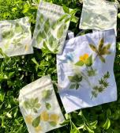
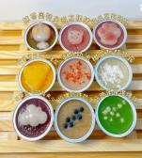
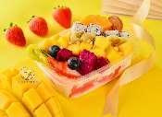
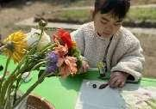
春暖花开 植树万物美好
第二周（xxxx年x月x-x日）

Slide 16
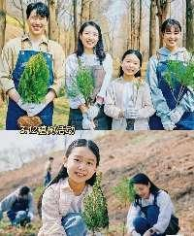
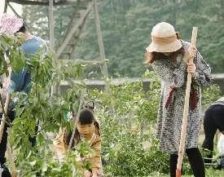

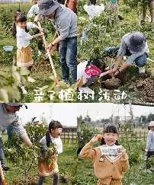
--春暖花开 植树万物美好
不负春光 树植万物
一年一度植树节，项目举办亲子植树活动，与您一起种下无限生机，栽树能亲临体验劳动的乐趣，感受生命变化的惊喜，在大自然中尽情感受春天的气息，为地球添一点绿色，生活多一份美好。

Slide 17

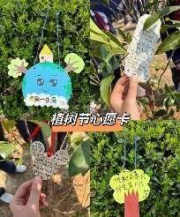
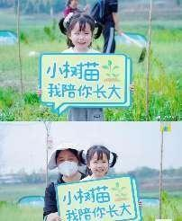
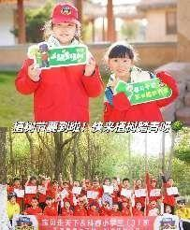
--春暖花开 植树万物美好
不负春光 树植万物
一起挥动“奋发”的铁锹，埋下“希望”的树苗，浇灌“勤劳”的水滴，等待“成荫”的林景，最后写上专属心愿卡片，寄托美好祝愿，整个植树旅途变得更加有意义。

Slide 18
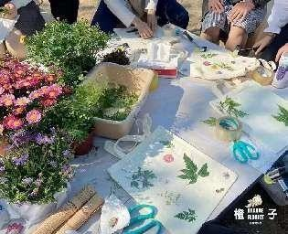
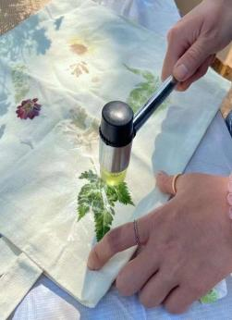
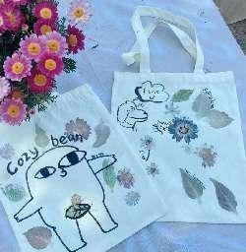
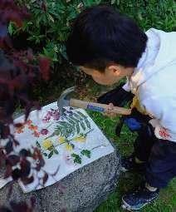
--春暖花开 植树万物美好
绿植生活 色彩手作坊 【花草布袋拓印】
春天到了，寻找大自然中的各种花花草草，用拓印的方式留住春天带来的色彩，最后的成品将呈现出大自然的气息，也是定格整个动手劳作过程的表现，同时每一个拓印布袋成品都是独一无二的孤品，可在日常所使用。

Slide 19

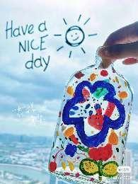
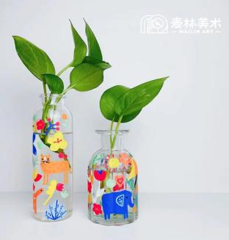
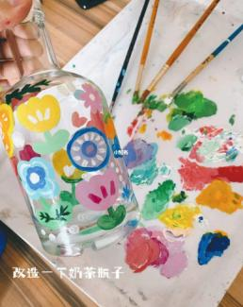
--春暖花开 植树万物美好
绿植生活 色彩手作坊 【玻璃瓶彩绘】
当普通平淡的玻璃瓶遇上色彩丰富的丙烯颜料，变出独一无二的创意花瓶，动动小手，发挥自己的想象力，随心情作画，锁住整个春天，这绝对是给美好的生活增添了一份仪式感，十分治愈。

Slide 20
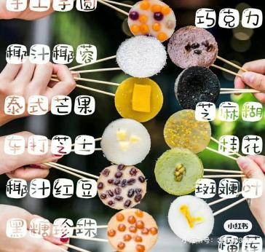
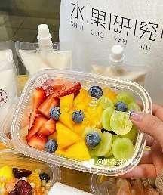
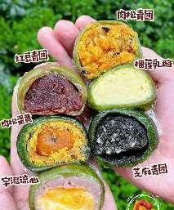
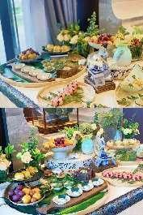
--春暖花开 植树万物美好
春暖甜蜜 尽在此刻【春日美味小食】
项目为客户准备了各种专属春天的美味小食，晶莹剔透且Q弹的钵仔糕，咸甜多味有营养的青团，酸酸甜甜又开胃的水果捞，各种口味搭配上五颜六色融汇其中，使整个春天变得多彩又清甜。

Slide 21
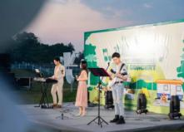

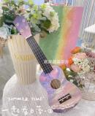
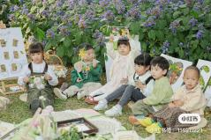
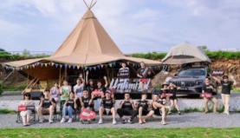
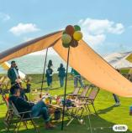
城市造梦家 春季露营艺术季
第三周（xxxx年x月x-x日）

Slide 22




--城市造梦家 春季露营艺术季
春动时光 露营艺术会
邀请专业的泡泡师到项目现场进行互动，与来访客户来一场浪漫的缤纷泡泡之旅，除了泡泡师的演出之外，在项目现场的各个角落放置自动泡泡机，营造一个充满泡泡的世界。

Slide 23




--城市造梦家 春季露营艺术季
春动时光 露营艺术会 【迷你帐篷彩绘】
春天是出行露营的好机会，项目准备了一场迷你帐篷彩绘活动，邀你解锁自然野趣。每个孩子内心都有一个奇妙世界，用彩绘勾勒出孩子的纯真与希望跟孩子一起走进自然，一同感受春天的气息。

Slide 24




--城市造梦家 春季露营艺术季
春动时光 露营艺术会 【压花艺术课堂】
经过特殊处理的永生干花，千变万化，把花材间夹在玻璃片上，是艺术，也是一种愉悦的美好心情，感受色彩带来的魅力，收集春天的风景，锁住花草的美好，送给最爱的她。

Slide 25





--城市造梦家 春季露营艺术季
春动时光 露营艺术会 【音阶尤克里里手工】
把春意画进音符，变成幸福美好的旋律，彩绘与手工制作的邂逅，色彩与乐器的融汇，激发创造力，尤克里里轻奏一曲，演绎浪漫，每一个音符都能唤醒美好的记忆，彩绘尤克里里带您体验一场艺术与音乐的约会。

Slide 26




--城市造梦家 春季露营艺术季
音乐时光 live献唱
户外布置春色小舞台，现场特邀乐队倾情演绎，活跃现场气氛，乐队组合含主唱吉他手键盘手，让在场每一位客户感受艺术之声，音乐与轻风作伴，是贴近大自然的好机会，烦恼疲惫随之烟消云散。

Slide 27




--城市造梦家 春季露营艺术季
花漾时光 低碳健康美食
春天就应该吃点清爽的春卷，美味的脆虾，与健康的蔬菜碰撞，加上弹牙的米皮，万物皆可卷，高颜又清爽，全是健康的食材，简直就是减脂的健康美味首选，清清爽爽，吃饱没负担，好吃也不胖。

Slide 28





春田花花 玩趣鹭湖游园会
第四周（xxxx年x月x-x日）

Slide 29




--春田花花 玩趣鹭湖游园会
玩趣鹭湖游园会【奔跑的春动飞盘】
春天是感受大自然的最好时期，融合了橄榄球、足球、篮球的飞盘运动与春天露营简直绝配，新奇又好玩，紧张又刺激，阳光下奔跑身心愉悦，这真是释放压力诞生快乐的源泉。

Slide 30



--春田花花 玩趣鹭湖游园会
玩趣鹭湖游园会【玩趣套圈圈】
没有什么比儿时的套圈更有回忆了，男女老少都喜欢，大人小孩都爱玩，简简单单就能体验到其中的乐趣，只要准备圈圈，横手一挥，套到多少，就可以带走多少，快来尝试吧。

Slide 31



--春田花花 玩趣鹭湖游园会
玩趣鹭湖游园会【超级射击游戏】
真实的手感，精准的猎枪，满满的童年回忆，能体验射击的乐趣，休闲娱乐的同时还能回味童年的乐趣，快来试试枪法，看看谁才是神枪手，把大奖带回家满载而归。

Slide 32



--春田花花 玩趣鹭湖游园会
七彩夏日泡泡世界
玩趣鹭湖游园会【真人俄罗斯方块】
俄罗斯方块不再是游戏机的专属了，比人还高的俄罗斯方块空降项目现场，高大又充满活力的俄罗斯方块简直是童年回忆制造机，高颜值的它也适合拍照打卡，释放工作的压力，享受童年的乐趣。

Slide 33



--春田花花 玩趣鹭湖游园会
梦幻泡泡秀花式专场
邀请专业的泡泡师到项目现场进行互动，与来访客户来一场浪漫的缤纷泡泡之旅，除了泡泡师的演出之外，在项目现场的各个角落放置自动泡泡机，营造一个充满泡泡的世界。

Slide 34



--春田花花 玩趣鹭湖游园会
滑稽小丑 整蛊作怪
人见人爱滑稽有趣的小丑哥哥，由内至外都充满着开心愉悦的整蛊趣味，幽默搞笑的小丑给现场观众带来阵阵欢呼声和惊叹声，走到哪都自带光环和气氛组，带动现场氛围。

Slide 35



--春田花花 玩趣鹭湖游园会
能量加油站 美食研究所【墨西哥cato+牛肉汉堡】
taco酥脆的外皮包裹着鲜嫩的鸡肉和新鲜的蔬菜粒，再浇上灵魂酱汁，来上一口，让人欲罢不能。鲜嫩多汁的牛肉，一大口咬下去，厚厚的一口爆汁，加上鲜蔬丰富的层次感太绝了，满满的能量从身体中迸发。

Slide 36
感谢聆听
Thank you for listening

